Slide 1
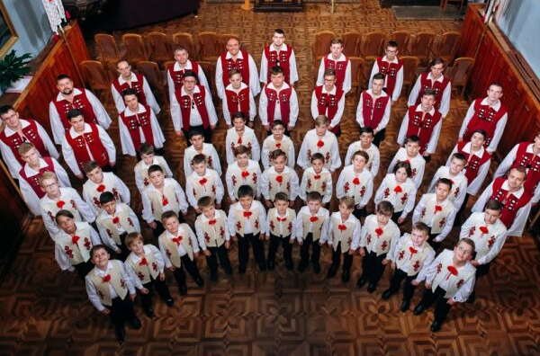
Жанри хорової музики. Одночастинні жанри хорової музики

Slide 2
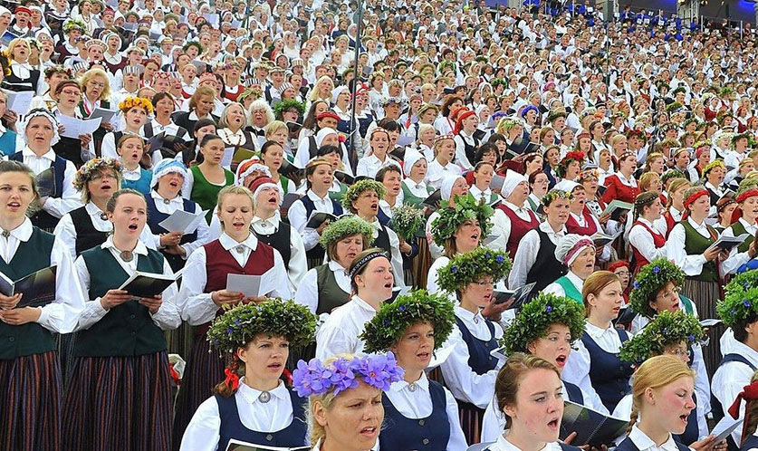
Хорова музика - найдемократичніший вид мистецтва . Відіграє значну роль у житті суспільства

Slide 3
Одночастинні жанри хорової музики
хорова обробка народної пісні
хорова мініатюра (хор)
хорова поема

Slide 4
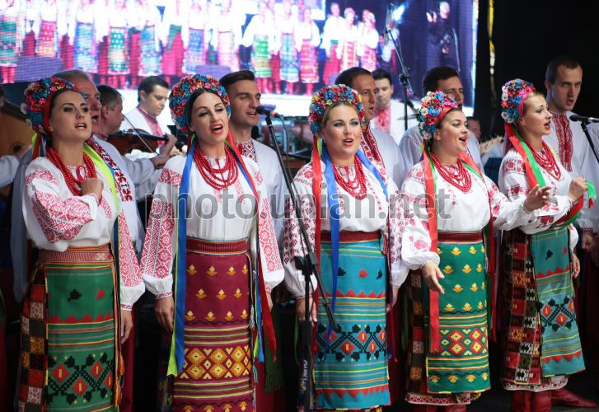
Хорова обробка народної пісні : - це оригінальна хорова композиція - вона створена на основі народної пісні - жанр широко представлений в багатьох національних музичних культурах Приклад - С. Людкевич. «Гагілка»

Slide 5
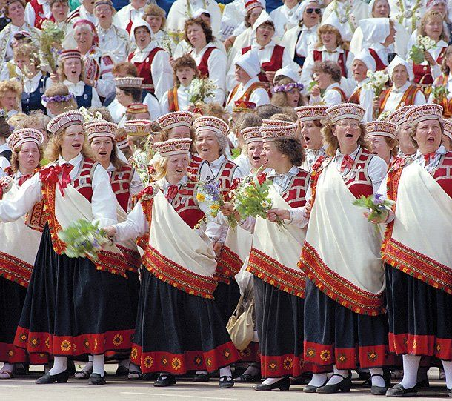
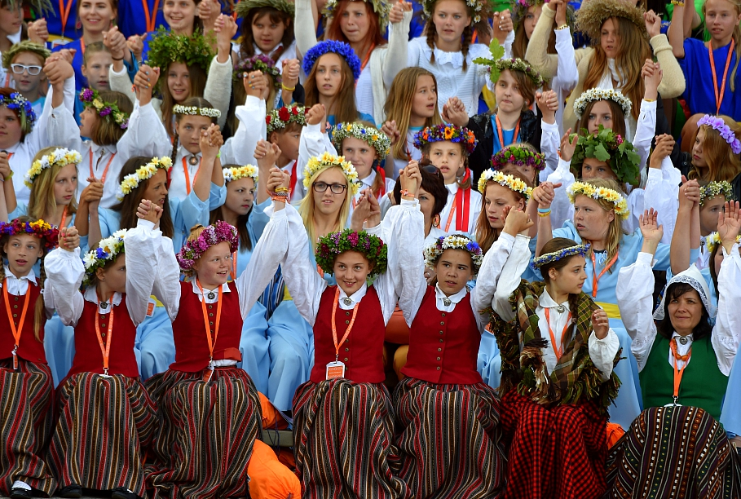
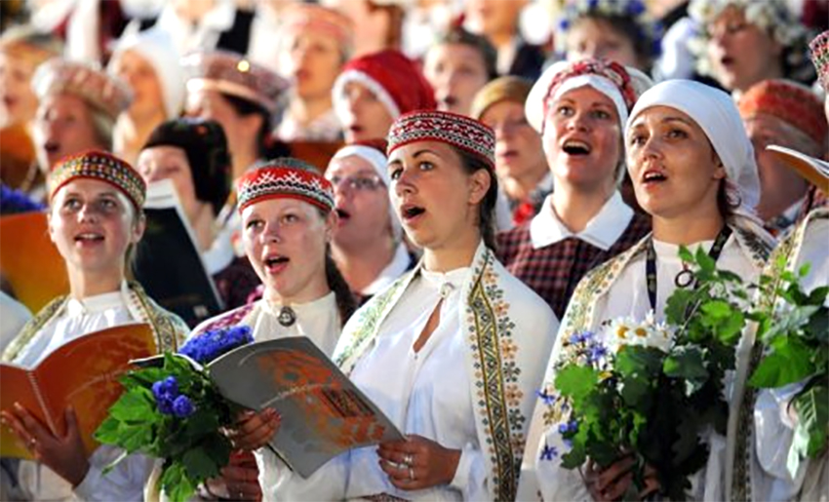
Цей жанр широко представлений в багатьох національних музичних культурах

Slide 6
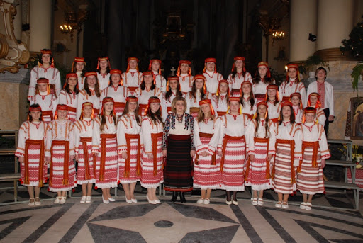
Хорова мініатюра (хор) :
це невеликий вокальний твір, адресований хоровому складу виконавців і призначений переважно для концертного музикування
творам властива наявність або відсутність інструментального супроводу (a cappella)
Приклад
Б. Лепкий, сл. Л. Лепкого «Журавлі»

Slide 7
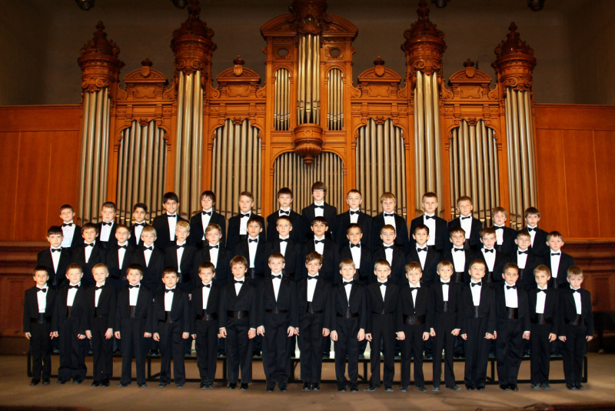
Хорова поема :
– одночастинний ліро-епічний твір
-виконує хор a cappella або хор, солісти та оркестр
-має значну роль картинно-зображального елементу
-є тісний зв’язок музичної форми вільної будови з поетичним текстом
багатство прийомів хорового письма
Приклад -
К. Стеценко, сл. П. Грабовського «Сон»

